Slide 1
Filters
Synthese aan de hand van opamps
Jan Genoe
November 2024

Slide 2

Transfer functie eerste orde bouwblok

Slide 3

Basisblok van een algemeen eerste orde filter

Slide 4

Basisblok in functie van de impedanties

Slide 5
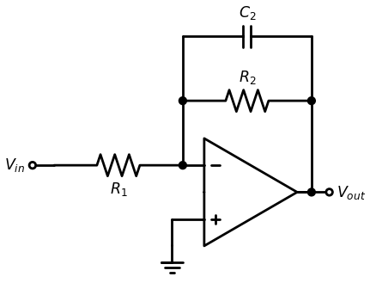
Eerste orde laagdoorlaatfilter

Slide 6
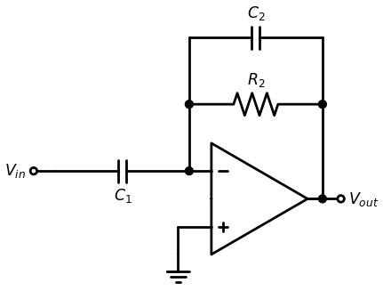
Eerste orde hoogdoorlaatfilter

Slide 7

Transfer functie tweede orde blok

Slide 8

Bovenste gedeelte van het BiQuad circuit

Slide 9

Het volledige BiQuad circuit

Slide 10
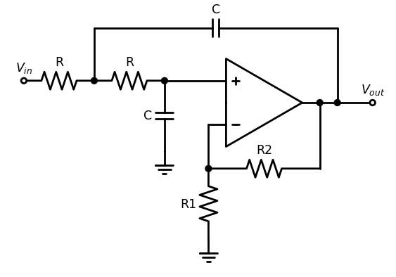
Sallen en Key laagdoorlaat circuit

Slide 11
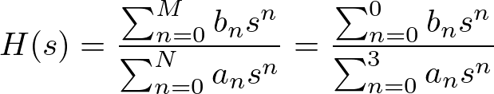
Butterworth 3de orde laagdoorlaatfilter: Transfer functie

Slide 12
Coeficienten derde orde Butterworth laagdoorlaatfilter (1 MHz)
Veelterm coefficient

Slide 13
Coeficienten derde orde Butterworth laagdoorlaatfilter (1 MHz)
en teller: M= 0
b[ 0 ] = 2.4805021344239852e+20
Veelterm coefficienten noemer: N= 3
a[ 3 ] = 1.0
a[ 2 ] = 12566370.614359174
a[ 1 ] = 78956835208714.88
a[ 0 ] = 2.4805021344239852e+20

Slide 14

Amplitude en fase derde orde Butterworth laagdoorlaatfilter (1 MHz)

Slide 15
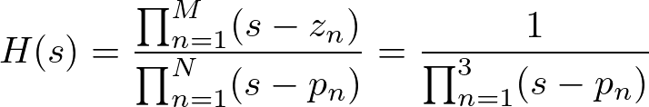
Transfer functie als functie van polen en nulpunten

Slide 16
Polen derde orde Butterworth laagdoorlaatfilter(1 MHz)
Lijst der nullen: M=

Slide 17
Polen derde orde Butterworth laagdoorlaatfilter(1 MHz)
0
Lijst der polen: N= 3
p[ 1 ] = (-3141592.6535897935+5441398.092702653j)
p[ 2 ] = (-6283185.307179586-0j)
p[ 3 ] = (-3141592.6535897935-5441398.092702653j)

Slide 18

Polen derde orde Butterworth laagdoorlaatfilter(1 MHz)

Slide 19

Opsplitsing derde orde Butterworth laagdoorlaatfilter

Slide 20

Detail rond de afsnijfrequentie

Slide 21

Opsplitsing in de bouwblokken H1 en H2

Slide 22

Implementatie tweede orde filter H1

Slide 23

Implementatie eerste orde filter H2

Slide 24
coefficienten transferfunctie vijfde orde Butterworth laagdoorlaatfilter (1 MHz)
Veelterm coefficient

Slide 25
coefficienten transferfunctie vijfde orde Butterworth laagdoorlaatfilter (1 MHz)
en teller: M= 0
b[ 0 ] = 9.792629913129003e+33
Veelterm coefficienten noemer: N= 5
a[ 5 ] = 1.0
a[ 4 ] = 20332814.76926104
a[ 3 ] = 206711678220539.9
a[ 2 ] = 1.2988077794177306e+21
a[ 1 ] = 5.043559043399954e+27
a[ 0 ] = 9.792629913129004e+33

Slide 26

Amplitude en fase vijfde orde Butterworth laagdoorlaatfilter (1 MHz)

Slide 27
Polen vijfde orde Butterworth laagdoorlaatfilter (1 MHz)
Lijst der nullen: M=

Slide 28
Polen vijfde orde Butterworth laagdoorlaatfilter (1 MHz)
0
Lijst der polen: N= 5
p[ 1 ] = (-1941611.0387254667+5975664.329483111j)
p[ 2 ] = (-5083203.69231526+3693163.6609809133j)
p[ 3 ] = (-6283185.307179586-0j)
p[ 4 ] = (-5083203.69231526-3693163.6609809133j)
p[ 5 ] = (-1941611.0387254667-5975664.329483111j)

Slide 29

Polen vijfde orde Butterworth laagdoorlaatfilter (1 MHz)

Slide 30

Opsplitsing in 3 transferfunkties

Slide 31

Hardware implementatie in 3 building blocks

Slide 32

Vergelijking derde en vijfde orde Butterworth laagdoorlaatfilter

Slide 33
7de orde Butterworth banddoorlaatfilter
Veelterm coefficient

Slide 34
7de orde Butterworth banddoorlaatfilter
en teller: M= 7
b[ 7 ] = 6.334013983218556e+58
b[ 6 ] = 0.0
b[ 5 ] = 0.0
b[ 4 ] = 0.0
b[ 3 ] = 0.0
b[ 2 ] = 0.0
b[ 1 ] = 0.0
b[ 0 ] = 0.0
Veelterm coefficienten noemer: N= 14
a[ 14 ] = 1.0
a[ 13 ] = 1129455138.528784
a[ 12 ] = 7.760089165897884e+17
a[ 11 ] = 3.654151505077993e+26
a[ 10 ] = 1.293535546920629e+35
a[ 9 ] = 3.5017090931362664e+43
a[ 8 ] = 7.334620231296047e+51
a[ 7 ] = 1.1783749530590898e+60
a[ 6 ] = 1.4477960023023706e+68
a[ 5 ] = 1.3643931993116192e+76
a[ 4 ] = 9.948728770520122e+83
a[ 3 ] = 5.547604782936569e+91
a[ 2 ] = 2.325495035605259e+99
a[ 1 ] = 6.681091689314365e+106
a[ 0 ] = 1.1676379112645588e+114

Slide 35

7de orde Butterworth banddoorlaatfilter

Slide 36
polen van een 7de orde Butterworth banddoorlaatfilter
Lijst der nullen: M=

Slide 37
polen van een 7de orde Butterworth banddoorlaatfilter
7
z[ 1 ] = 0j
z[ 2 ] = 0j
z[ 3 ] = 0j
z[ 4 ] = 0j
z[ 5 ] = 0j
z[ 6 ] = 0j
z[ 7 ] = 0j
Lijst der polen: N= 14
p[ 1 ] = (-9467553.01746494-62713329.10036281j)
p[ 2 ] = (-30211474.606362037-61659756.49600357j)
p[ 3 ] = (-58777850.02496373-58866599.60061156j)
p[ 4 ] = (-125663706.14359173-62831853.07179589j)
p[ 5 ] = (-58777850.02496373+58866599.60061156j)
p[ 6 ] = (-30211474.606362037+61659756.49600357j)
p[ 7 ] = (-9467553.01746494+62713329.10036281j)
p[ 8 ] = (-46458057.493502825+307739438.435567j)
p[ 9 ] = (-126488603.88224223+258155439.82934594j)
p[ 10 ] = (-167660324.09626448+167913476.98651484j)
p[ 11 ] = (-125663706.14359173+62831853.07179589j)
p[ 12 ] = (-167660324.09626448-167913476.98651484j)
p[ 13 ] = (-126488603.88224223-258155439.82934594j)
p[ 14 ] = (-46458057.493502825-307739438.435567j)

Slide 38

Polen van een 7de orde Butterworth banddoorlaatfilter

Slide 39

Vergelijking banddoorlaatfilter en opeenvolging laagdoorlaat- en hoogdoorlaatfilter

Slide 40
Transferfunctie 7de orde Butterworth banddoorlaatfilter
Veelterm coefficient

Slide 41
Transferfunctie 7de orde Butterworth banddoorlaatfilter
en teller: M= 7
b[ 7 ] = 1.082225670413975e+53
b[ 6 ] = 0.0
b[ 5 ] = 0.0
b[ 4 ] = 0.0
b[ 3 ] = 0.0
b[ 2 ] = 0.0
b[ 1 ] = 0.0
b[ 0 ] = 0.0
Veelterm coefficienten noemer: N= 14
a[ 14 ] = 1.0
a[ 13 ] = 169418270.77931747
a[ 12 ] = 7.027364430041076e+17
a[ 11 ] = 1.0074611841037228e+26
a[ 10 ] = 2.1017496540749808e+35
a[ 9 ] = 2.488471395316168e+43
a[ 8 ] = 3.4683129207221617e+52
a[ 7 ] = 3.2679992552874596e+60
a[ 6 ] = 3.4107645311434367e+69
a[ 5 ] = 2.406576000783415e+77
a[ 4 ] = 1.998855398085796e+86
a[ 3 ] = 9.422413939327687e+93
a[ 2 ] = 6.463381596708082e+102
a[ 1 ] = 1.5323607880306775e+110
a[ 0 ] = 8.894760315452719e+118

Slide 42

Transferfunctie 7de orde Butterworth banddoorlaatfilter

Slide 43
Polen van een 7de orde Butterworth banddoorlaatfilter
Lijst der nullen: M=

Slide 44
Polen van een 7de orde Butterworth banddoorlaatfilter
7
z[ 1 ] = 0j
z[ 2 ] = 0j
z[ 3 ] = 0j
z[ 4 ] = 0j
z[ 5 ] = 0j
z[ 6 ] = 0j
z[ 7 ] = 0j
Lijst der polen: N= 14
p[ 1 ] = (-3949021.641305336-295726397.242198j)
p[ 2 ] = (-11200424.836296545-298982612.7578789j)
p[ 3 ] = (-16539450.539423024-305061656.189032j)
p[ 4 ] = (-18849555.92153874-313026248.8897938j)
p[ 5 ] = (-16539450.539423024+305061656.189032j)
p[ 6 ] = (-11200424.836296545+298982612.7578789j)
p[ 7 ] = (-3949021.641305336+295726397.242198j)
p[ 8 ] = (-4439819.935339821+332480313.6424786j)
p[ 9 ] = (-12304586.93699407+328456965.2578802j)
p[ 10 ] = (-17426275.57876118+321418687.7969175j)
p[ 11 ] = (-18849555.92153874+313026248.8897938j)
p[ 12 ] = (-17426275.57876118-321418687.7969175j)
p[ 13 ] = (-12304586.93699407-328456965.2578802j)
p[ 14 ] = (-4439819.935339821-332480313.6424786j)

Slide 45

Polen van een 7de orde Butterworth banddoorlaatfilter

Slide 46

Vergelijking 7de orde banddoorlaatfilter en opeenvolging laagdoorlaat- en hoogdoorlaatfilter

Slide 47
40 MHz Chebyshev laagdoorlaatfilter
Veelterm coefficient

Slide 48
40 MHz Chebyshev laagdoorlaatfilter
en teller: M= 0
b[ 0 ] = 2.298652790795694e+24
Veelterm coefficienten noemer: N= 3
a[ 3 ] = 1.0
a[ 2 ] = 92822184.81844565
a[ 1 ] = 5.168208012246375e+16
a[ 0 ] = 2.2986527907956946e+24

Slide 49

40 MHz Chebyshev laagdoorlaatfilter

Slide 50

detail van de 6dB passband

Slide 51
polen derde orde 40 MHz Chebyshev laagdoorlaatfilter
Lijst der nullen: M=

Slide 52
polen derde orde 40 MHz Chebyshev laagdoorlaatfilter
0
Lijst der polen: N= 3
p[ 1 ] = (-23205546.204611413+221335928.5095666j)
p[ 2 ] = (-46411092.40922282-0j)
p[ 3 ] = (-23205546.204611413-221335928.5095666j)

Slide 53

Polen derde orde 40 MHz Chebyshev laagdoorlaatfilter

Slide 54
120 MHz 8ste orde Chebyshev laagdoorlaatfilter
Veelterm coefficient

Slide 55
120 MHz 8ste orde Chebyshev laagdoorlaatfilter
en teller: M= 0
b[ 0 ] = 1.0669416336250132e+69
Veelterm coefficienten noemer: N= 8
a[ 8 ] = 1.0
a[ 7 ] = 524820305.9616953
a[ 6 ] = 1.2746966037803576e+18
a[ 5 ] = 5.1937707944741785e+26
a[ 4 ] = 5.104888759746549e+35
a[ 3 ] = 1.45769782715832e+44
a[ 2 ] = 6.590270478283454e+52
a[ 1 ] = 1.0103634193419598e+61
a[ 0 ] = 1.3431999354717115e+69

Slide 56

120 MHz 8ste orde Chebyshev laagdoorlaatfilter

Slide 57

Detail van de 2dB passband

Slide 58
polen 120 MHz Chebyshev laagdoorlaatfilter
Lijst der nullen: M=

Slide 59
polen 120 MHz Chebyshev laagdoorlaatfilter
0
Lijst der polen: N= 8
p[ 1 ] = (-19974783.518686887+746281824.2305412j)
p[ 2 ] = (-56883370.83720408+632667181.5530242j)
p[ 3 ] = (-85131980.59479763+422734695.6263414j)
p[ 4 ] = (-100420018.03015907+148444684.39010677j)
p[ 5 ] = (-100420018.03015907-148444684.39010677j)
p[ 6 ] = (-85131980.59479763-422734695.6263414j)
p[ 7 ] = (-56883370.83720408-632667181.5530242j)
p[ 8 ] = (-19974783.518686887-746281824.2305412j)

Slide 60

Polen 120 MHz Chebyshev laagdoorlaatfilter

Slide 61

Vergelijking Butterworth en Chebyshev laagdoorlaatfilters (8ste orde)

Slide 62
Transferfunctie Chebyshev 30 MHz laagdoorlaatfilter
Veelterm coefficient

Slide 63
Transferfunctie Chebyshev 30 MHz laagdoorlaatfilter
en teller: M= 0
b[ 0 ] = 1.780752121671573e+16
Veelterm coefficienten noemer: N= 2
a[ 2 ] = 1.0
a[ 1 ] = 121560720.41014235
a[ 0 ] = 2.5153792295277244e+16

Slide 64

Transferfunctie Chebyshev 30 MHz laagdoorlaatfilter

Slide 65
polen van de Chebyshev 30 MHz laagdoorlaatfilter
Lijst der nullen: M=

Slide 66
polen van de Chebyshev 30 MHz laagdoorlaatfilter
0
Lijst der polen: N= 2
p[ 1 ] = (-60780360.20507117+146490750.93199244j)
p[ 2 ] = (-60780360.20507117-146490750.93199244j)

Slide 67

Polen van de Chebyshev 30 MHz laagdoorlaatfilter

Slide 68
Transferfunktie van een Bessel Thomson hoogdoorlaatfilter (1 kHz)
Veelterm coefficient

Slide 69
Transferfunktie van een Bessel Thomson hoogdoorlaatfilter (1 kHz)
en teller: M= 2
b[ 2 ] = 1.0
b[ 1 ] = 0.0
b[ 0 ] = 0.0
Veelterm coefficienten noemer: N= 2
a[ 2 ] = 1.0
a[ 1 ] = 10882.796185405305
a[ 0 ] = 39478417.60435742

Slide 70

Transferfunktie van een Bessel Thomson hoogdoorlaatfilter (1 kHz)

